Slide 1
Front-End Pro
Заняття №5
© Максим Бєлкін

Slide 2
Повторення
Типи даних
Правила іменування змінних
Постфіксна форма інкремента vs Префіксна
Умовний оператор if
Умовний оператор switch
if vs switch
Тернарний оператор

Slide 3
“Завдання у дошки”
Вивести значення змінної на сторінку 5 разів
Вивести значення змінної з деякою перевіркою на сторінку 15 разів
Вивести значення змінної на сторінку 500 разів
Запитувати у користувача дані поки не введе корректно
…..

Slide 4
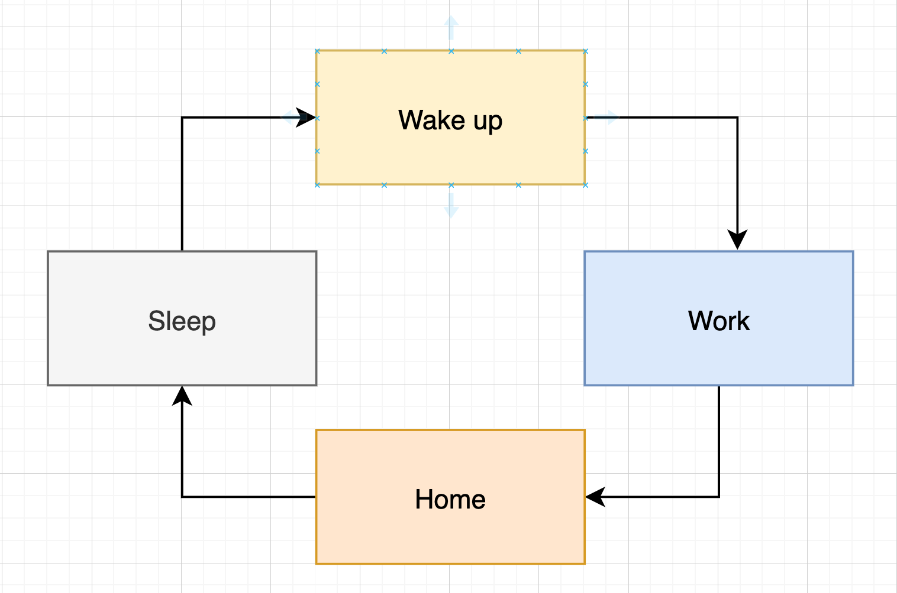
Цикли. Вступ
Цикл - це механізм, що дозволяє повторювати дії деяку кількість разів без копіювання коду
Один прохід циклу називається “ітерація”
Цикл виконується поки істинна деяка умова
Якщо умова стає хибною - цикл зупиняється
Цикл з завжди істиною умовою називається “нескінченним”
Приклади циклів у житті

Slide 5
Цикл while
while(умова) {
дії
}
let a = 0;
while(a < 5) {
console.log("<p>A дорівнює " + a + "</p>");
a++;
}

Slide 6
Приклад
while(alive) {
eat();
sleep();
code();
repeat();
}

Slide 7
Цикл do...while
do {
дії
} while (умова);
let a = 0;
do {
console.log("A дорівнює " + a);
a++;
} while (a < 5);

Slide 8
Цикл do...while
let a = 0;
do {
console.log("A дорівнює " + a);
a++;
} while (a > 5);

Slide 9
Приклад
let digit;
let minValue = 10;
do {
digit = parseInt(prompt('Enter digit bigger than ' + minValue));
} while(digit <= minValue);
// =============== OR ============
do {
digit = parseInt(prompt('Enter digit bigger than ' + minValue));
} while(!(digit > minValue));

Slide 10
Цикл for
for(параметр; умова; операція) {
дії
}
for(let i = 0; i < 10; i++) {
console.log("i = " + i);
}
for(;;) {
// .......
}

Slide 11
Break и Continue
break - перериває виконання циклу в будь який момент
continue - продовжує його виконання з наступної ітерації
Дані операції можуть бути виконані на будь якому етапі циклу
for(let i = 0; i < 10; i++) {
if (i % 2 === 0) {
continue;
}
if (i === 7) {
break;
}
console.log(i);
}

Slide 12
Вкладені цикли
let a = 0;
let b = 0;
for(let i = 0; i < 10; i++) {
a++;
for(let j = 0; j < 10; j++) {
b++;
}
}
document.write(a); // ...
document.write(b); // ...

Slide 13
Нескінченні цикли
while(true) {
// ...
}
for(;;) {
// ...
}
for(let a = 0; a >= 0; i++) {
// ...
}

Slide 14
Практика
Вивести на сторінку в один рядок через кому числа від 10 до 20
Вивести на сторінку квадрати чисел від 10 до 20 через кому
Вивести таблицю множення на 7 в форматі (1*7 = 7; 2*7 = 14…)
Знайти суму всіх цілих чисел від 1 до 15
Знайти добуток всіх цілих чисел від 15 до 35
Знайти середнє арифметичне всіх цілих чисел від 1 до 500
Вивести суму тільки парних чисел в діапазоні від 30 до 80
Вивести всі числа в діапазоні від 100 до 200, які кратні 3
Дано натуральне число (>0). Знайти і вивести на сторінку всі його дільники
Визначити кількість його парних дільників
Знайти суму його парних дільників
Вивести на сторінку повну таблицю множення від 1 до 10

Slide 15
Домашнє завдання
Вивести числа від 20 до 30 через пробіл використовуючи крок 0,5 (20 20,5 21 21,5….)
Один доллар коштує 42 гривні. Вивести дані з розрахунком вартості 10, 20, 30... 100 доларів
Дано ціле число (N). Вивести всі цілі числа від 1 до 100, квадрат яких не перевищує числа N
Дано ціле число. З’ясувати, чи є воно простим
Простим називається число, яке більше 1 та яке не має жодних інших дільників окрім 1 і самого себе). Наприклад, 5, 7, 13…
Дано ціле число. З’ясувати, чи можна це число отримати шляхом возведення числа 3 в деяку ступінь.
Наприклад, числа 9, 81 можно отримати, а 13 - ні

